Slide 1
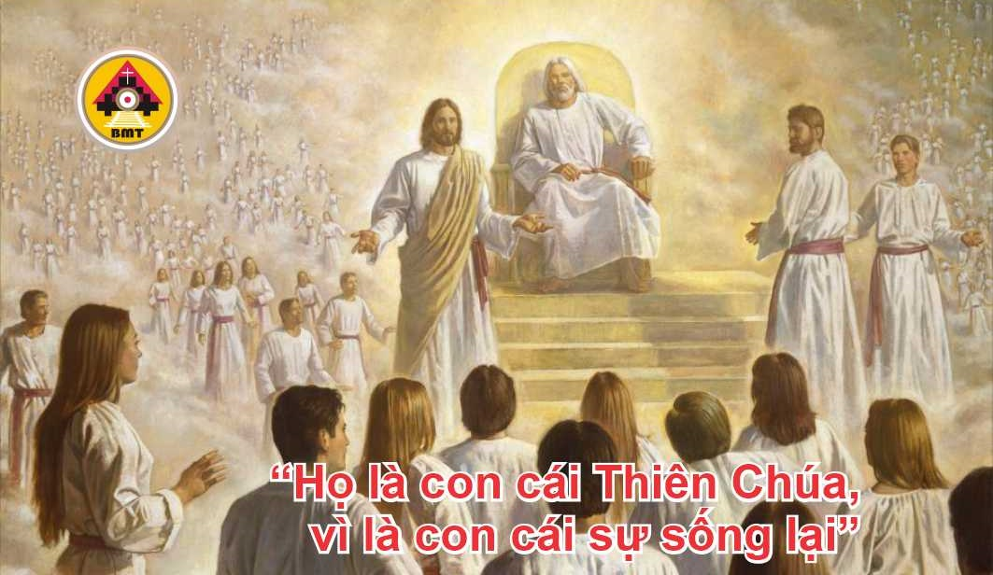

THỨ BẢY TUẦN XXXIII THƯỜNG NIÊN C

Slide 2

Chúa phán: Ta nghĩ đến bình an, chớ không nghĩ đến gian khổ; các người kêu cầu Ta, và Ta nhậm lời các ngươi, Ta dẫn dắt các ngươi từ mọi nơi các người bị nô lệ trở về.
Ca nhập lễ

Slide 3

Bài Đọc 1: 1 Mcb 6, 1-13
“Vì các tai hoạ trẫm đã gây cho Giêrusalem mà trẫm phải buồn bực mà chết”.
Trích sách Macabê quyển thứ nhất.

Slide 4
Ðáp: Lạy Chúa, con mừng rỡ vì ơn Ngài cứu độ
Đáp Ca:
Tv 9, 2-3. 4 và 6. 16b và 19

Slide 5
Alleluia, alleluia! – Anh em hãy tích trữ lời ban sự sống, anh em hãy chiếu sáng như những vì sao ở giữa thế gian. – Alleluia.
Alleluia: Pl 2, 15-16

Slide 6
Phúc Âm: Lc 20, 27-40

Slide 7


Slide 8
Việc tôi kết hợp với Thiên Chúa, và việc tôi đặt niềm cậy trông vào Chúa là Thiên Chúa, thì tốt đẹp biết bao.
Ca hiệp lễ

Slide 9
Ca Kết Lễ

Slide 10
THỨ BẢY TUẦN XXXIII THƯỜNG NIÊN C

